Slide 1
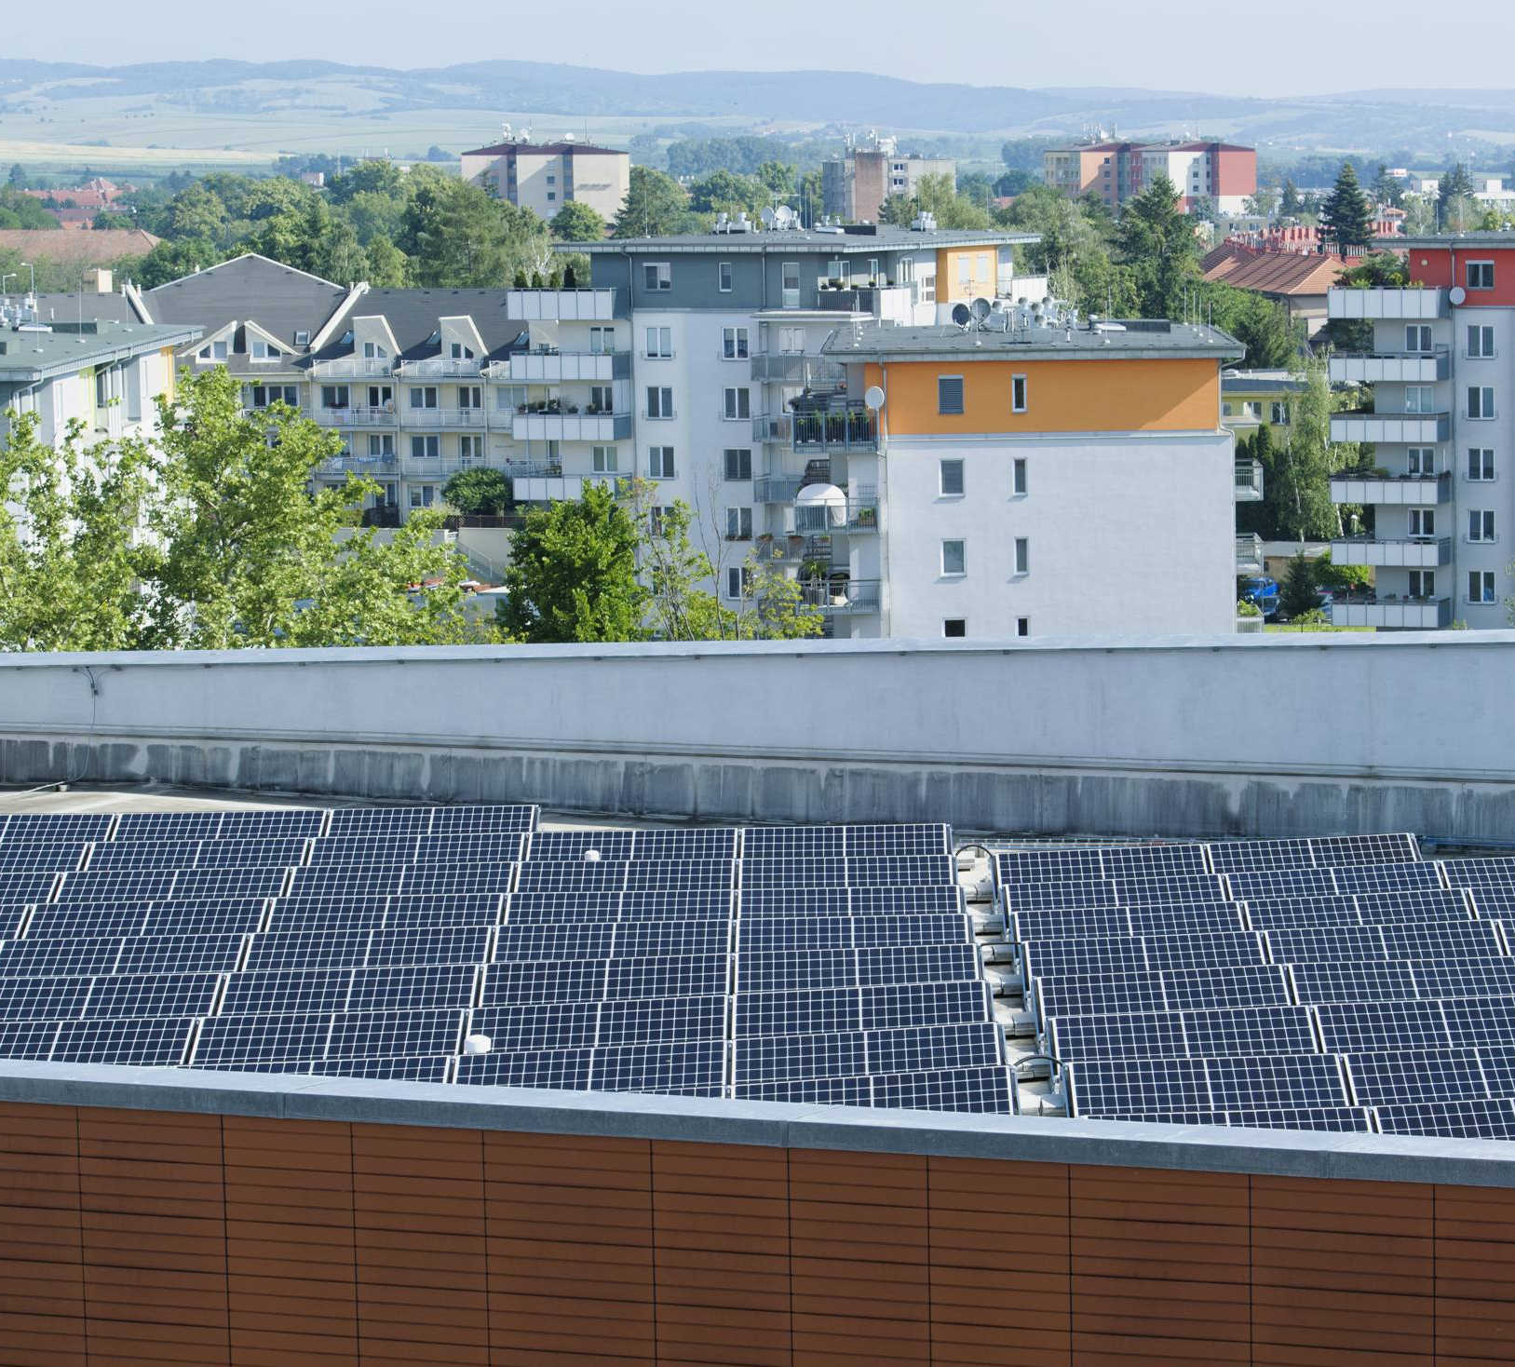
Komunitní energetika v praxi
Přednáší: Vladimír Lamper
ENERKOM Pobeskydí, z. s.
Foto: archiv SFŽP ČR

Slide 2
Komunální x komunitní
KOMUNÁLNÍ ENERGETIKA
rozvoj města/obce nových energetických zdrojů a služeb pouze v rámci městského/obecního majetku
snazší realizace vzhledem k instalaci pouze na budovy ve vlastnictví města nebo obce
města a obce mohou následně své projekty začlenit do komunitních
KOMUNITNÍ ENERGETIKA
kooperace většího množství subjektů – města, obce, podnikatelé, jednotliví spotřebitelé, společenství
primární není generování zisku, ale environmentální, sociální a hospodářské přínosy
Foto: archiv SFŽP ČR

Slide 3
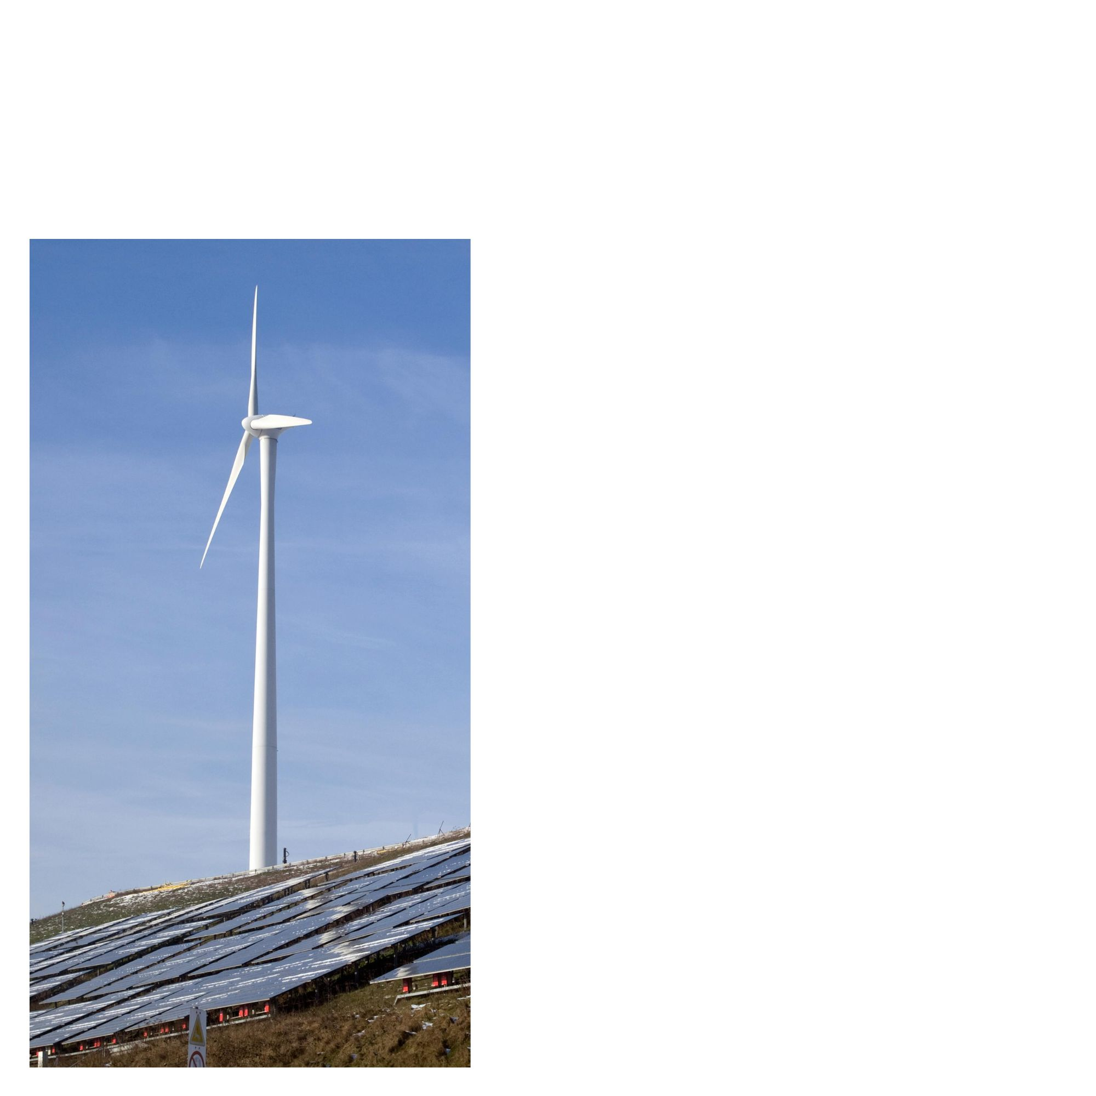
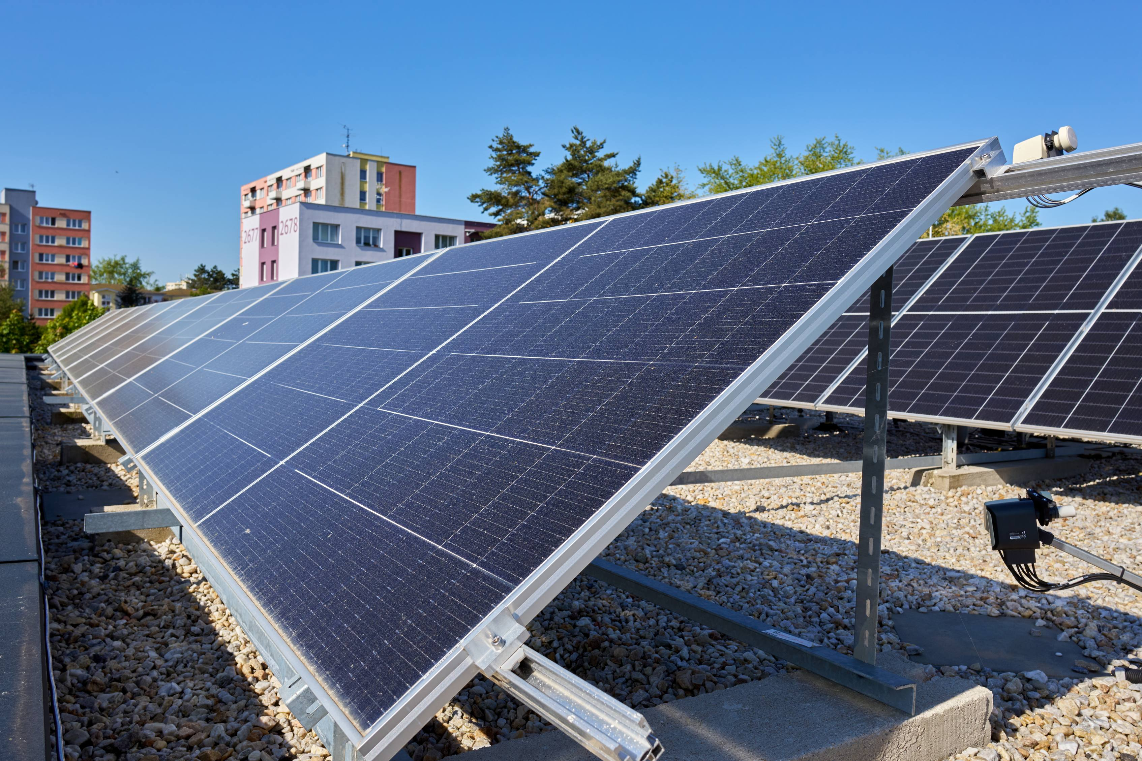
co je to komunitní energetika?
Komunitní energetika je koncept, který se zaměřuje na výrobu, distribuci a spotřebu energie na místní úrovni, kde se do rozhodování a správy energetických zdrojů zapojují samotné komunity. Hlavním cílem komunitní energetiky je umožnit lidem a místním organizacím mít větší kontrolu nad vlastními energetickými potřebami, a zároveň podporovat udržitelné, obnovitelné zdroje energie.

Slide 4
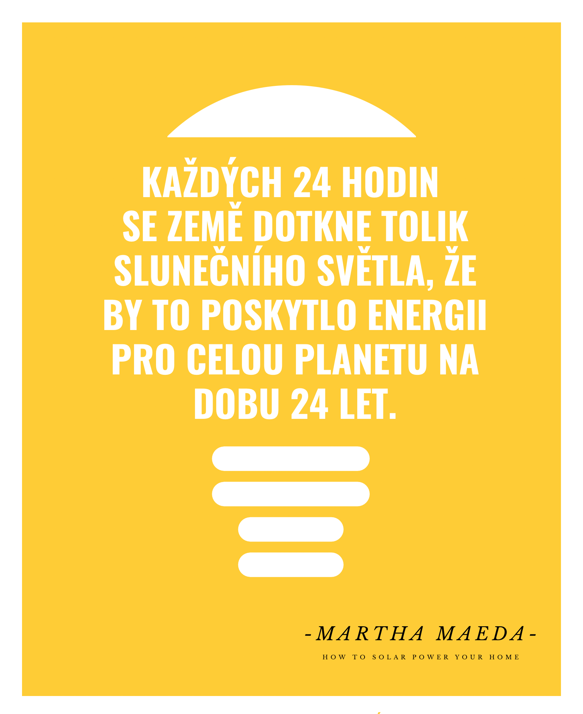
klíčové prvky komunitní energetiky
Využívání obnovitelných zdrojů - solární panely, větrná energie, bioplynové stanice, malé vodní elektrárny
Lokální výroba a spotřeba energií, což vede ke snížení závislosti na velkých energetických korporacích
Kooperace a participace - spolupráce mezi jednotlivci, podniky, obcemi a místními institucemi
Energetická soběstačnost - vyšší odolnost vůči cenové nestabilitě a jiným rizikům centralizované energetiky
Benefity pro místní ekonomiku - stabilizace regionální energetiky

Slide 5
jak komunitní energetika funguje?
Komunitní energetika funguje na principu lokální výroby a spotřeby energie, kde se komunita aktivně podílí na rozhodování, správě a využívání energetických zdrojů. Tento model dává lidem větší kontrolu nad jejich energetickými potřebami a umožňuje jim spolupracovat na vytváření udržitelných energetických řešení.
Sdílení elektřiny neznamená její fyzickou přepravu z bodu A do bodu B, ale spočívá v úpravě faktury za elektřinu od relevantního dodavatele. Není možné, aby členové energetického společenství reálně odebrali z distribuční soustavy tu samou elektřinu, kterou do ní odeslali.
Sdílení elektřiny je tedy pouze virtuální účetní operací.
Lze pouze změřit celkové množství vyrobené elektřiny a poté členům společenství o toto množství snížit účty za elektřinu. Celkové množství elektřiny poskytnuté dodavatelem se na faktuře sníží o množství elektřiny, které společenství sdílelo s konkrétním členem. Čím více elektřiny si sami vyrobí a sdílí, tím méně jí musí odebrat od klasického dodavatele.

Slide 6
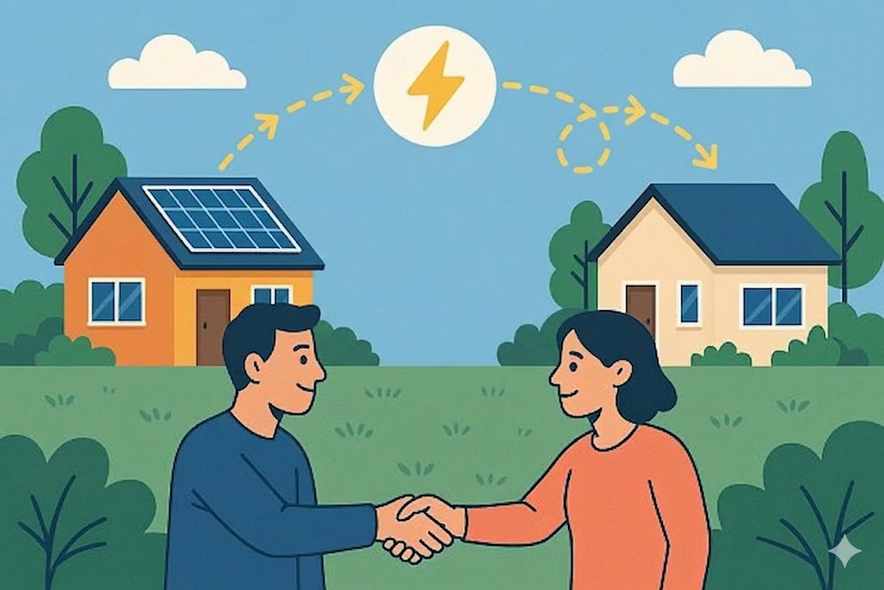
Co znamená sdílení elektřiny?
Sdílení elektřiny znamená, že:
elektřina vyrobená na jednom místě může být využita na místě jiném, například: obecní fotovoltaika na škole, elektřina sdílená do obecního úřadu, nebo domácností.
sdílení probíhá přes distribuční síť a je vyhodnocováno v krátkých časových intervalech (cca 15 minut).
Sdílení přitom může fungovat prostřednictvím tzv. Aktivního zákazníka, či zapojením se do sdílení v Energetickém společenství.

Slide 7
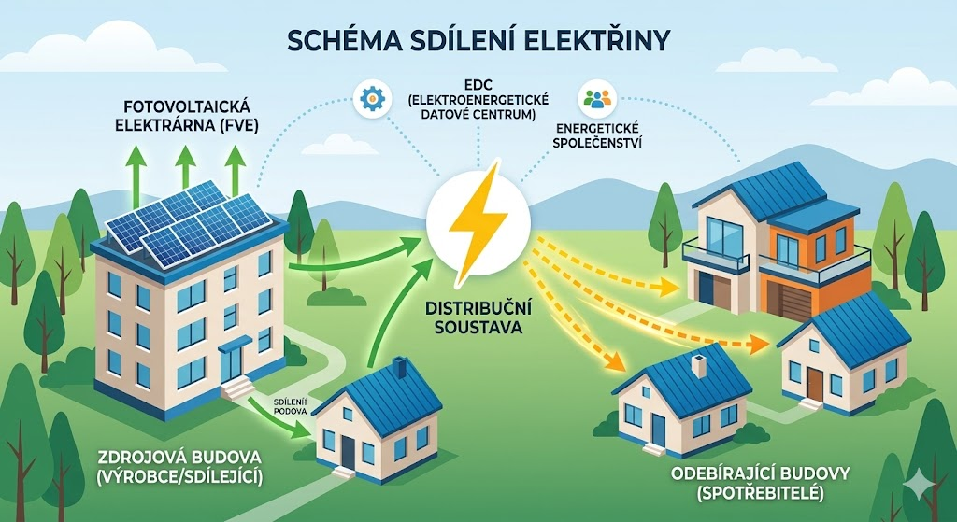
Jak to funguje krok za krokem
někdo vyrábí elektřinu (např. fotovoltaika)
elektřina se nejdříve spotřebuje v místě výroby
přebytky se sdílí ostatním členům
Sdílení:
probíhá přes distribuční síť
eviduje ho elektroenergetické datové centrum (EDC).

Slide 8
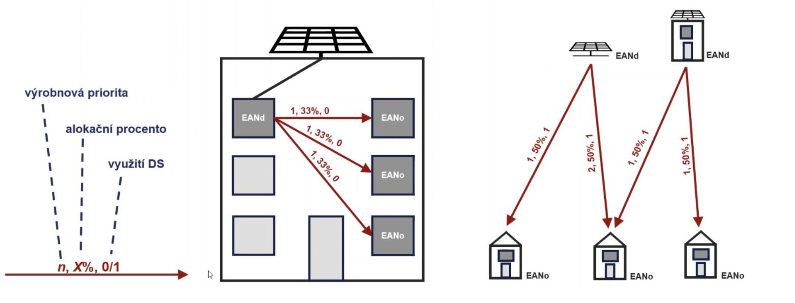
princip a fungování sdílení

Slide 9
Aktivní zákazník nebo energetické společenství?
AKTIVNÍ ZÁKAZNÍK
= osoba nebo firma, která: vyrábí elektřinu, spotřebovává elektřinu, sdílí elektřinu
Počet míst pro sdílení: V rámci jedné skupiny sdílení může být maximálně 11 registračních čísel předávacích míst (EAN). Typicky se jedná o sdílení mezi vlastními nemovitostmi (např. z chaty do bytu) nebo mezi blízkými osobami, napříč celou ČR.
ENERGETICKÉ SPOLEČENSTVÍ
Energetické společenství umožňuje sdílení ve výrazně větším rozsahu, v první fázi rozvoje komunitní energetiky je to až 1 000 registračních čísel (EAN) v rámci jednoho společenství. Členy mohou být fyzické osoby, obce, příspěvkové organizace i malé a střední podniky. Hlavním účelem není zisk, ale environmentální nebo sociální přínosy pro členy. Sdílení je omezeno na 3 sousedící obce s rozšířenou působností (ORP).

Slide 10
Legislativní podmínky es 2026
Aktuální legislativa týkající se energetických společenství v České republice prochází v roce 2026 významným přelomem. Zatímco doposud fungovalo sdílení v omezeném režimu, od července 2026 dochází k plnému uvolnění pravidel díky spuštění finální verze informačního systému Elektroenergetického datového centra (EDC).
Omezení do 30. 6. 2026:
Maximálně 1 000 odběrných míst (EAN) v jednom společenství.
Územní omezení na 3 sousedící obce s rozšířenou působností (ORP) nebo území Prahy.
Změna od 1. 7. 2026:
Zprovoznění plné verze EDC.
Zrušení územního omezení (sdílení napříč celou ČR bez ohledu na ORP).
Zrušení limitu 1 000 členů (společenství se mohou dále rozšiřovat).
Zavedení pokročilých metod sdílení (dynamické a hybridní alokační klíče), které umožní využít o 20–50 % více vlastní elektřiny.

Slide 11
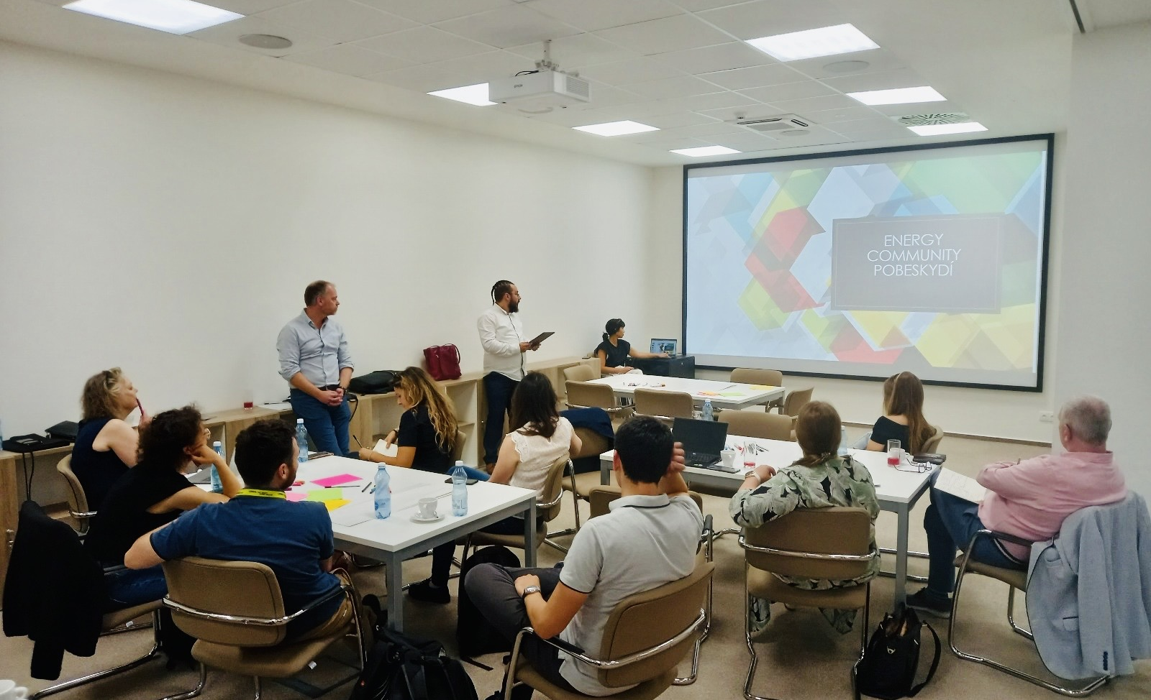
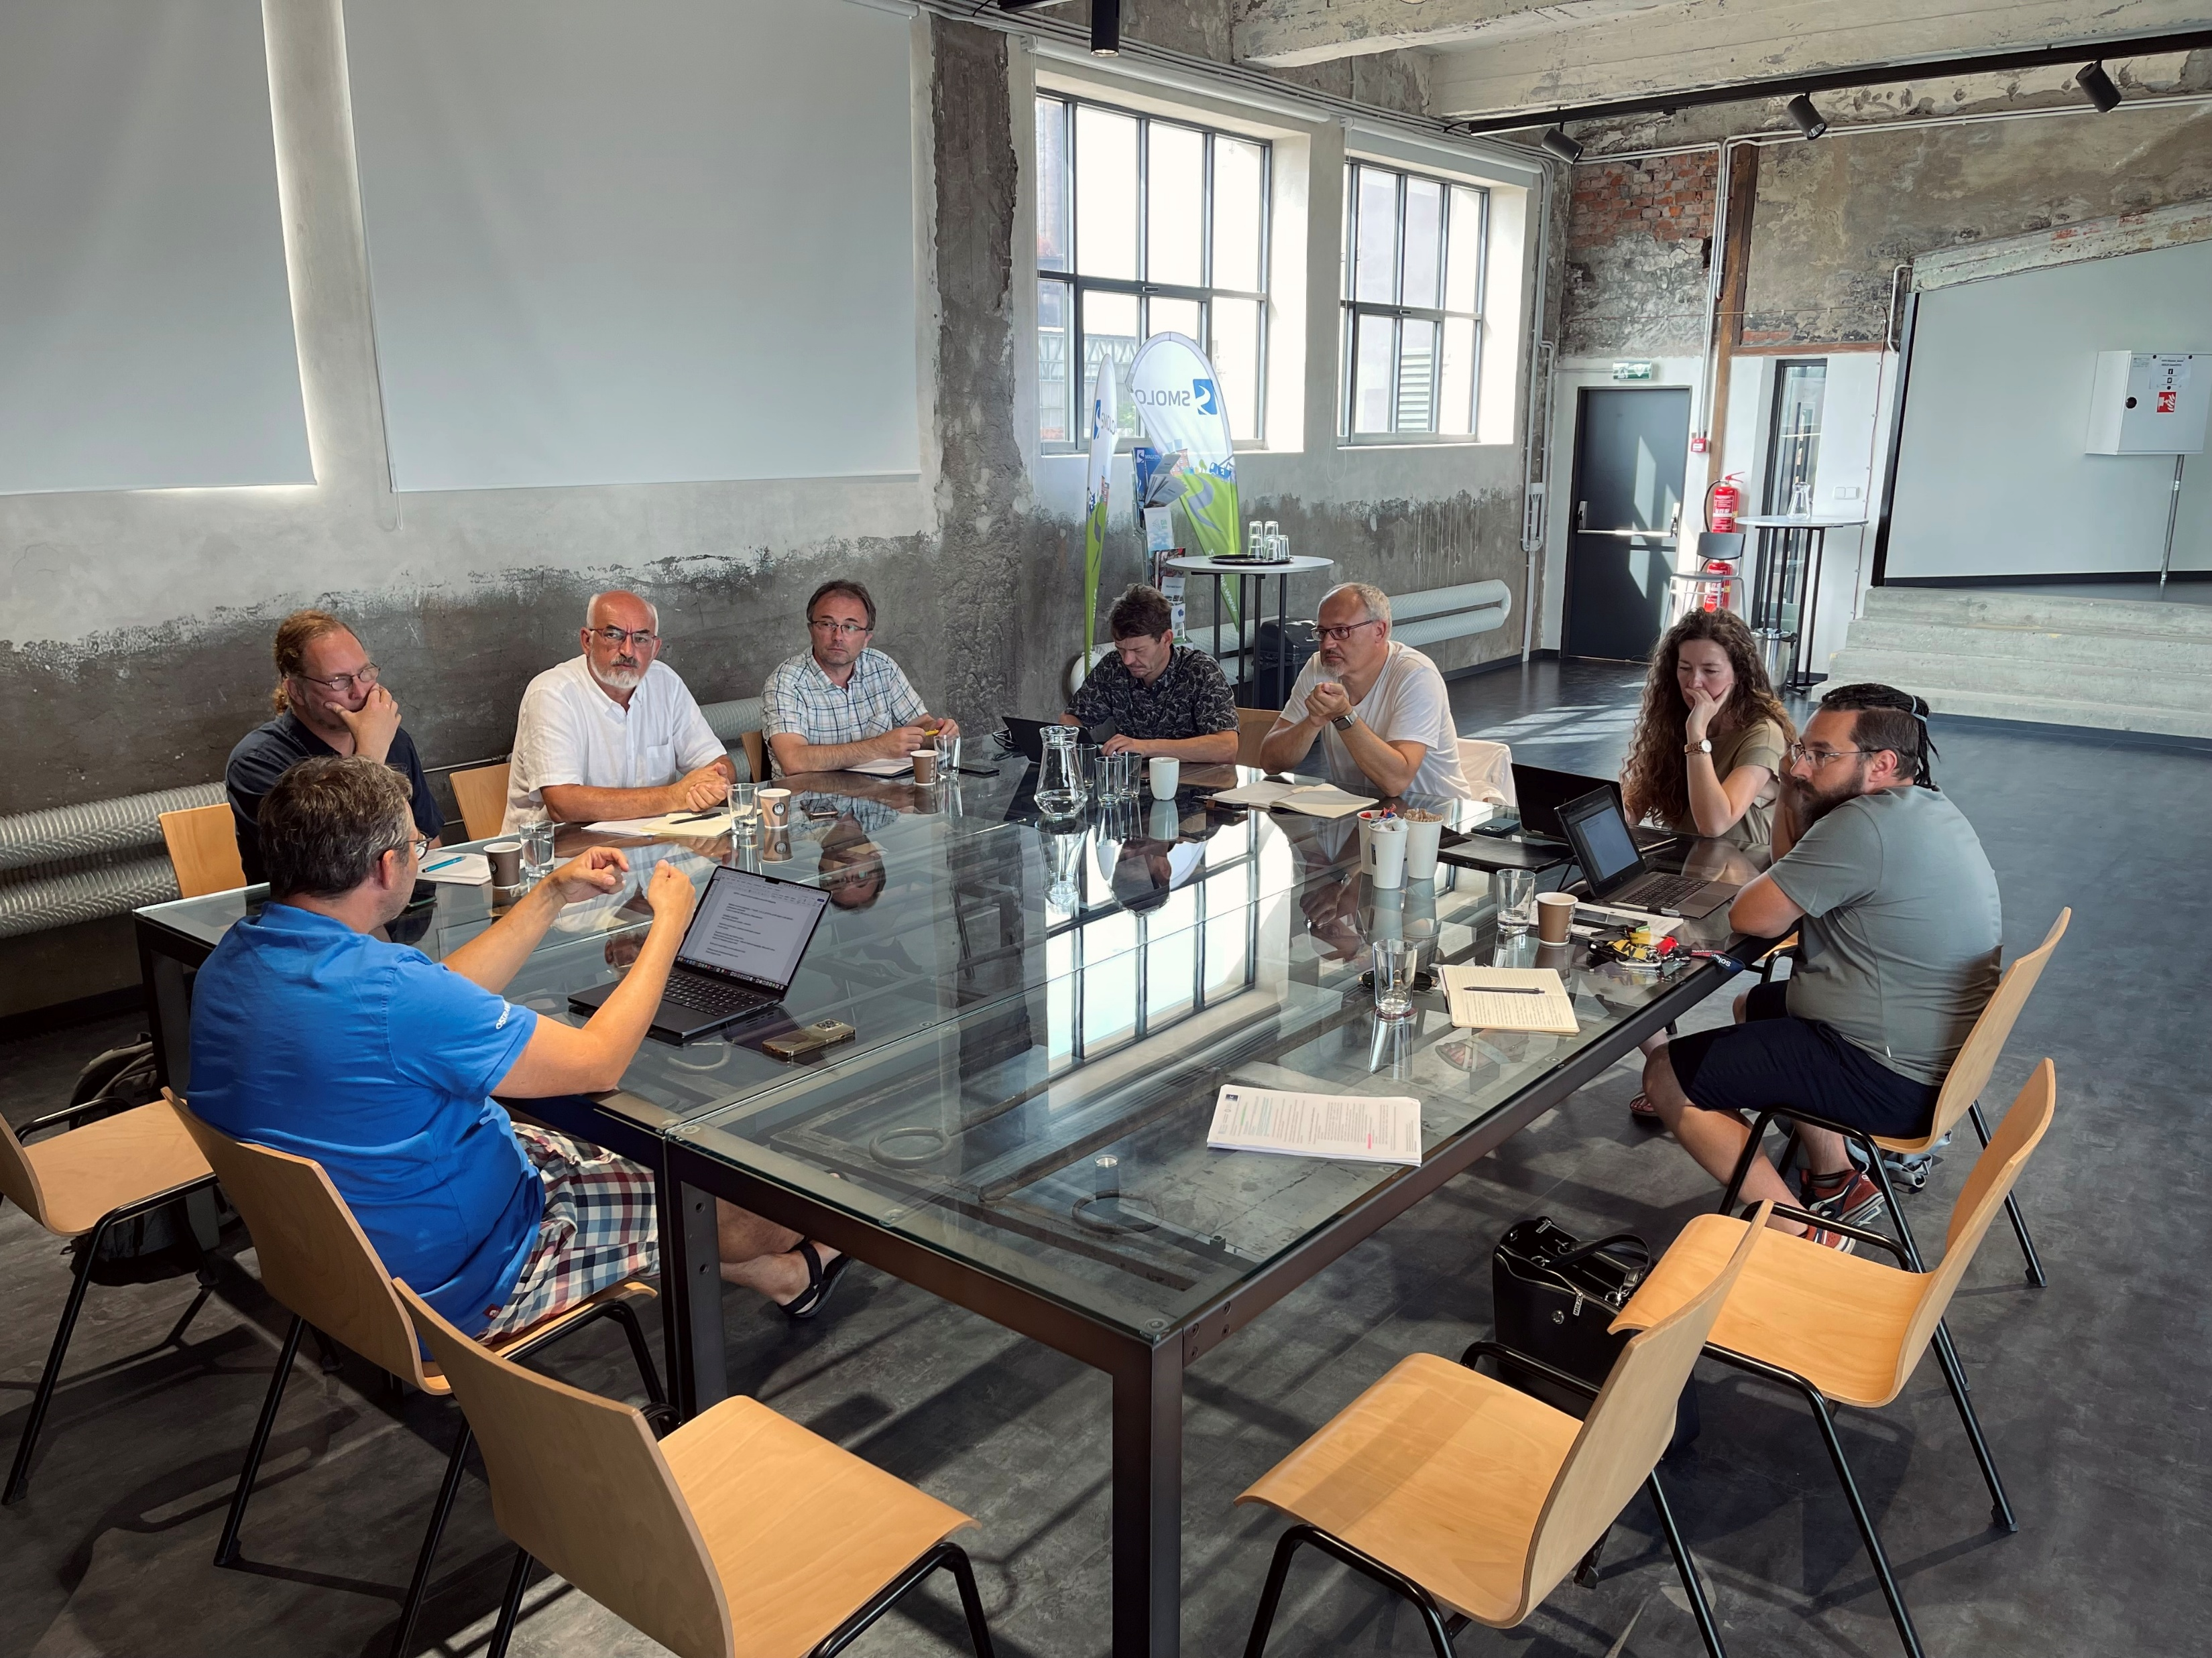
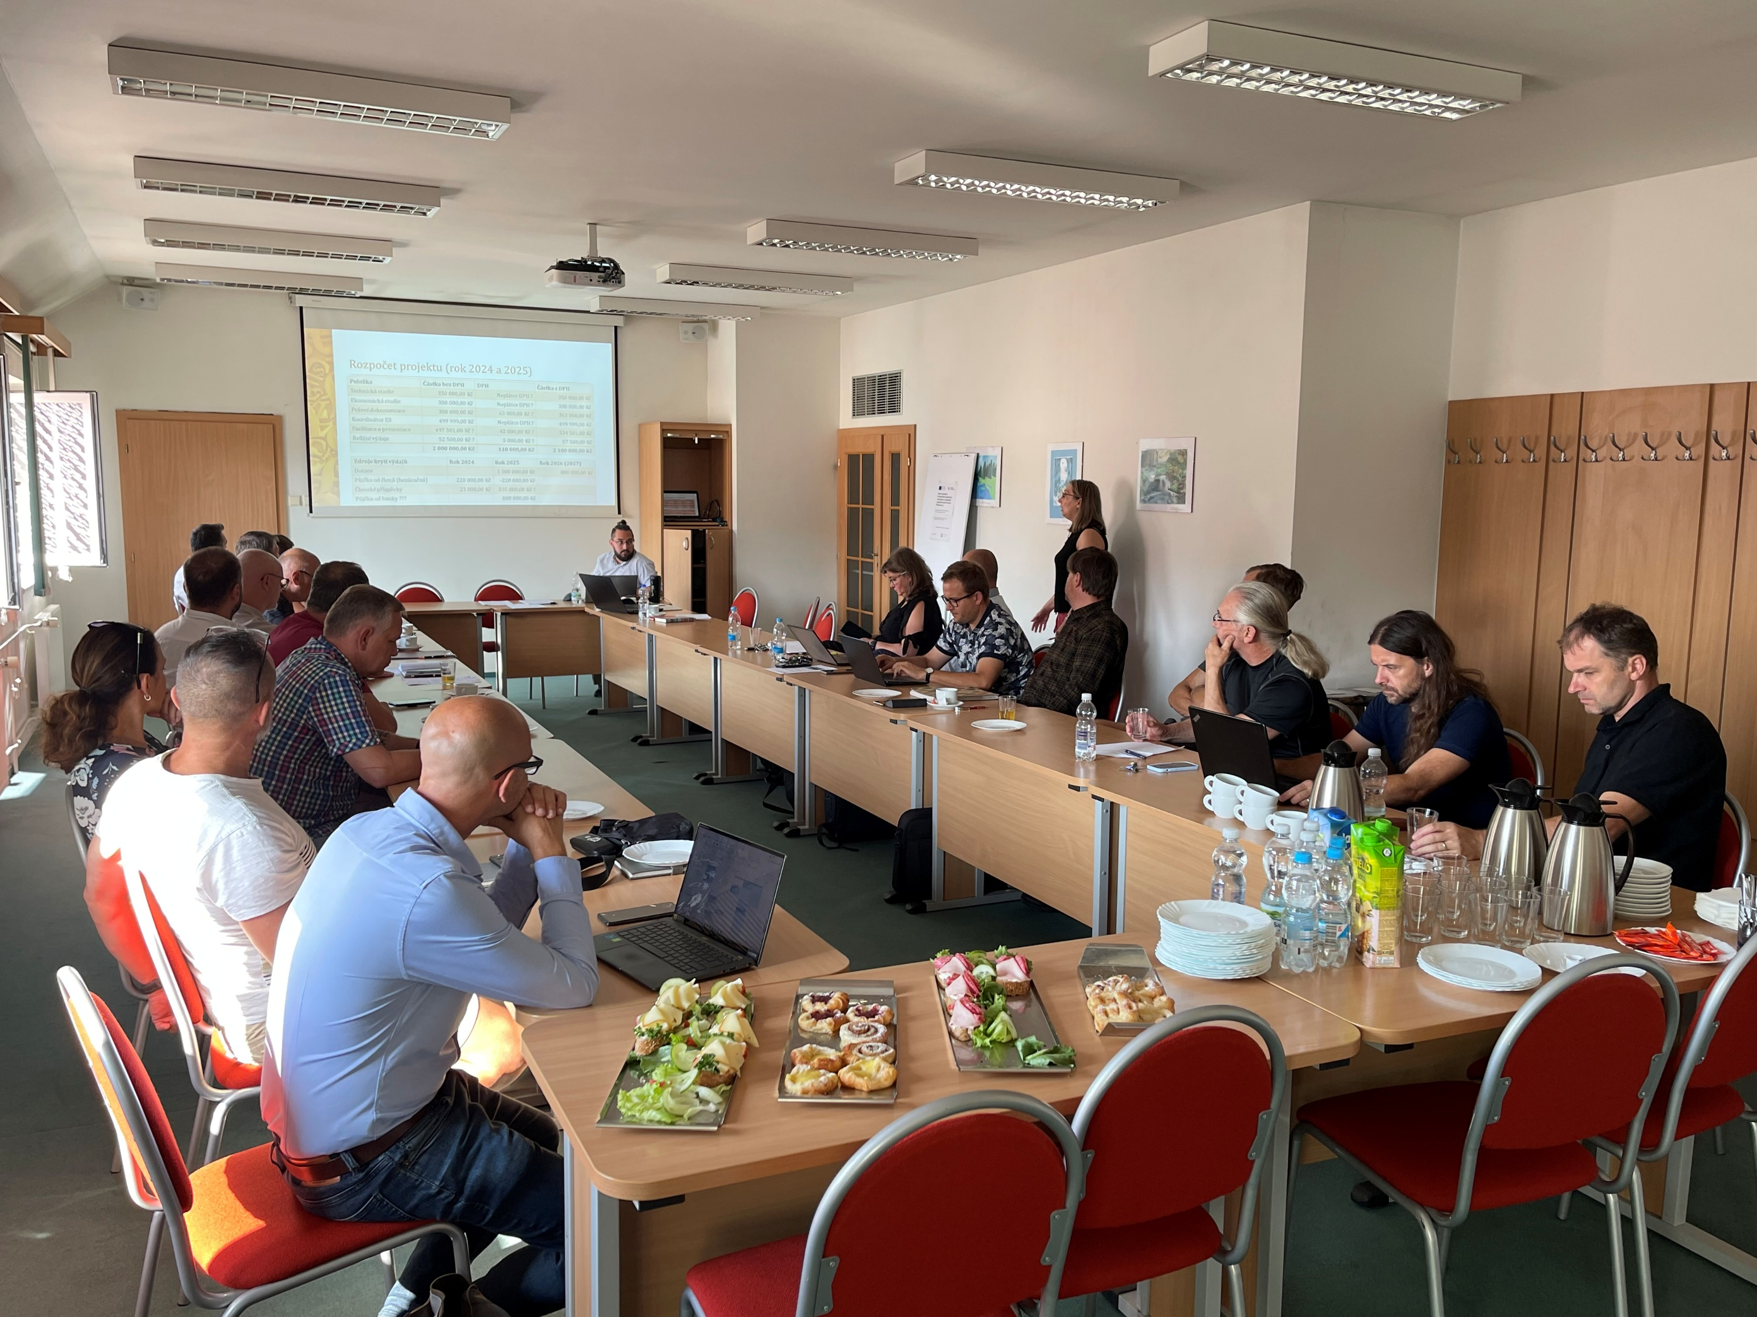
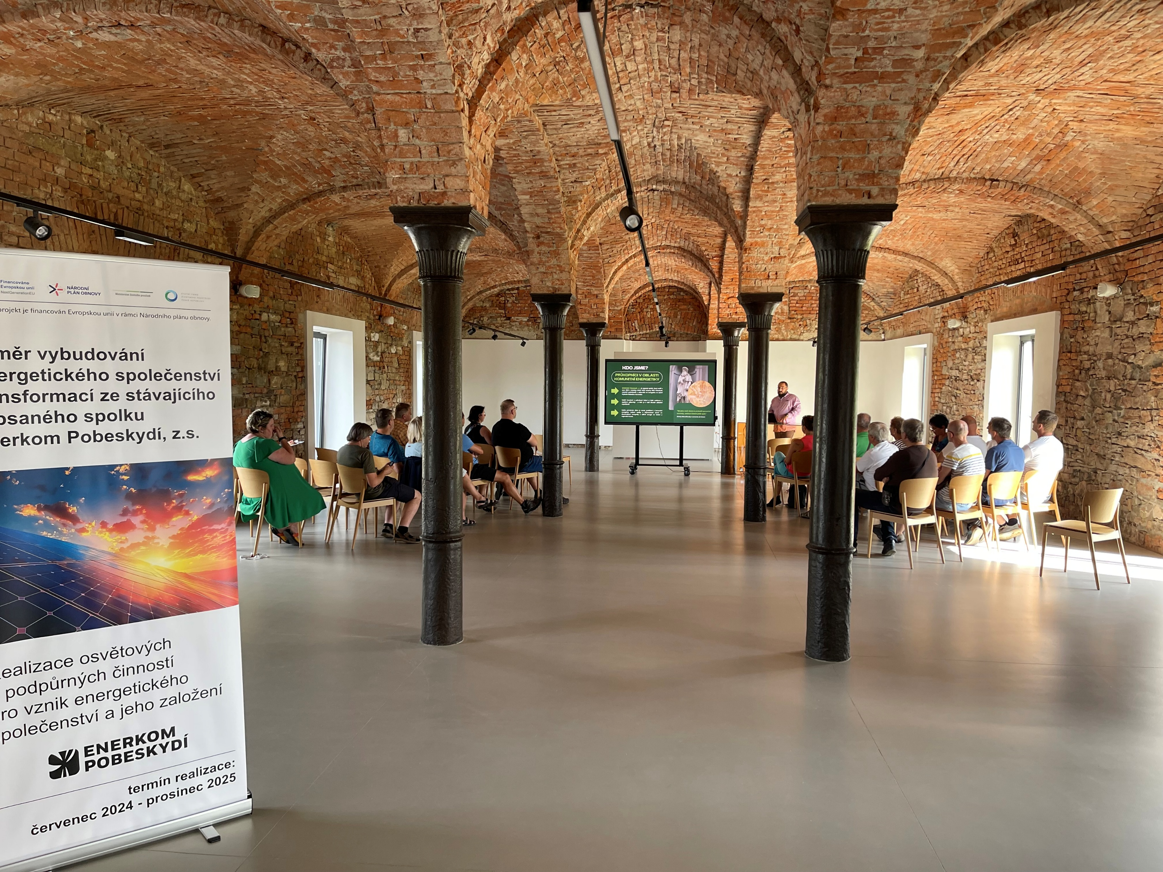
energetické společenství enerkom pobeskydí
Jako společenství se pravidelně scházíme na členských schůzích, organizujeme setkání s veřejností, sledujeme dotační možnosti, které mohou naši členové využívat a následně jim pomáháme s jejich vyřízením a uvedením úsporných opatření do praxe.
Zprostředkováváme sdílení energie mezi zapojenými fotovoltaickými zdroji členů a členy na straně odběratelů.
Naším hlavním cílem je snížit náklady na energii, zvýšit energetickou soběstačnost a podporovat využívání obnovitelných zdrojů.
Účast a prezentace společenství na významných akcích
Konzultace s odborníky
Pořádání pravidelných členských schůzí
Pořádání edukačních besed na obcích

Slide 12

výhody zapojení do energetického společenství
PRO VÝROBCE:
Vyřešení přetoků z FVE a maximalizace jejich využití
Kompletní servis a podpora od registrace po správu energie s průběžnou optimalizací sdílení
Přiřazení do nejvhodnější skupiny sdílení
PRO ODBĚRATELE:
Nižší náklady za elektřinu
Stabilnější ceny energie
Podpora obnovitelných zdrojů

Slide 13
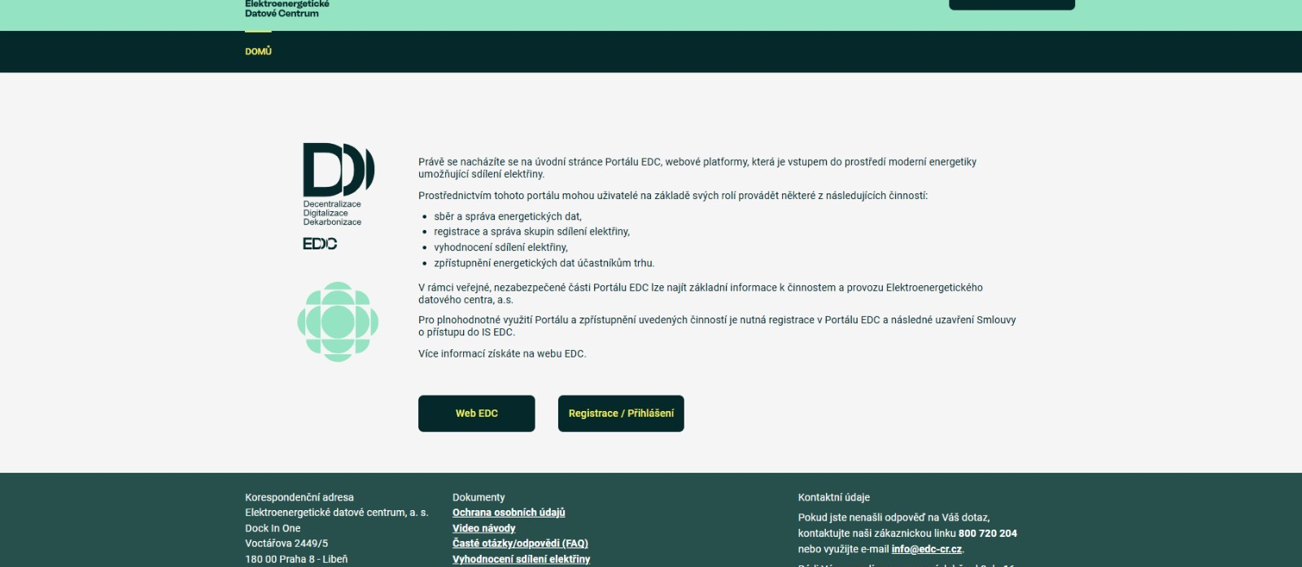

Slide 14
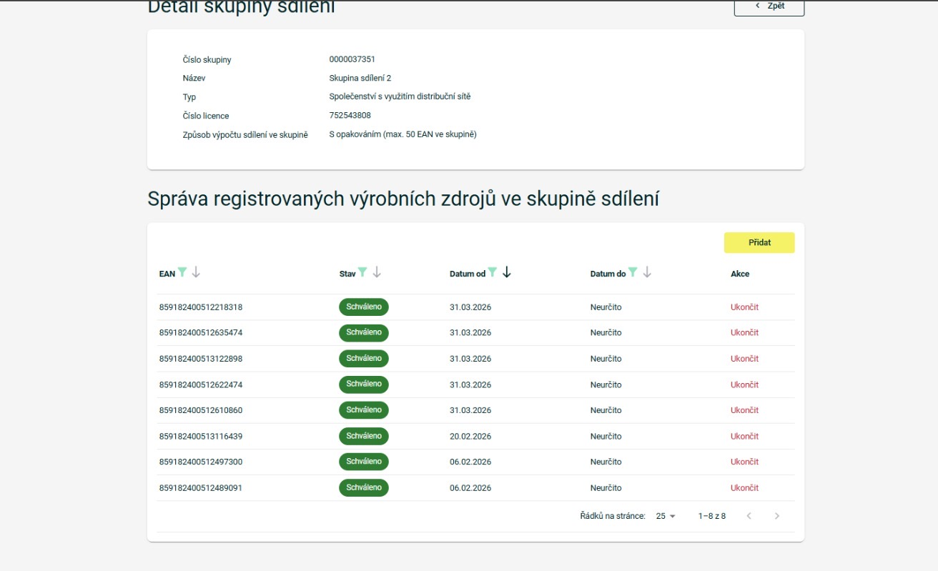

Slide 15
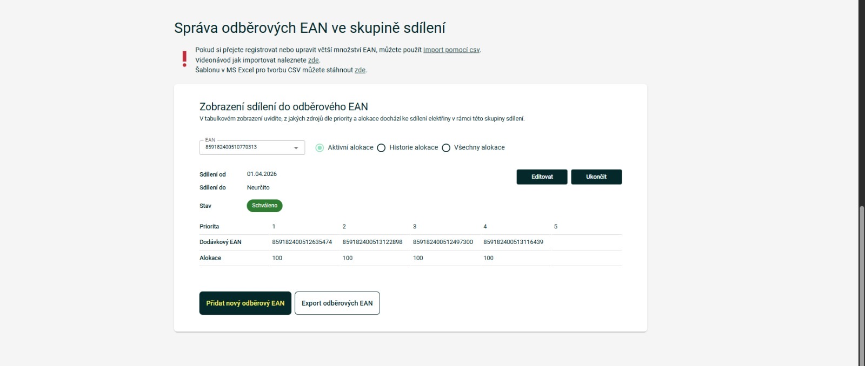

Slide 16
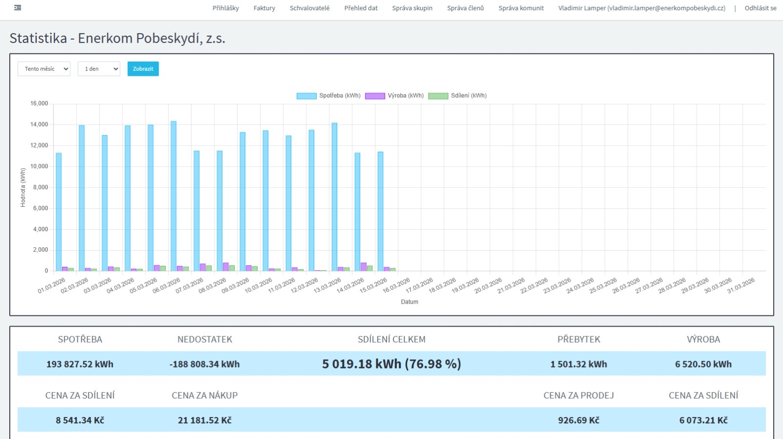

Slide 17
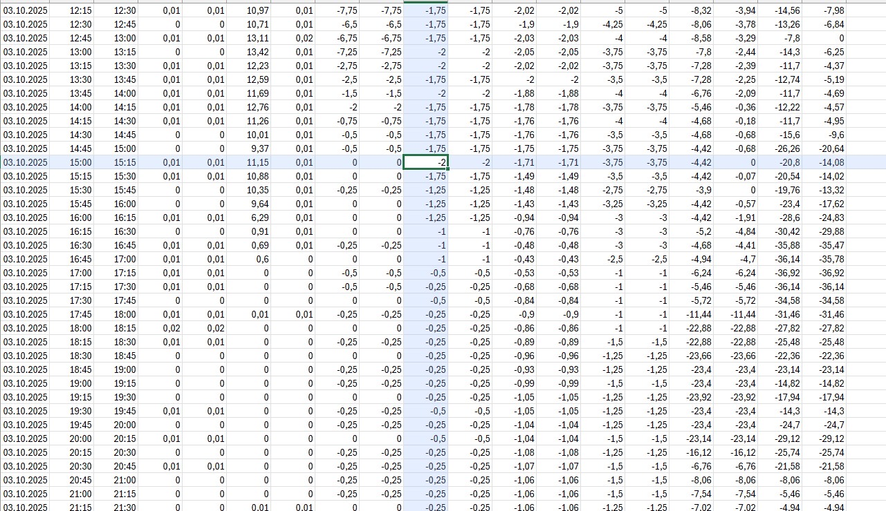

Slide 18
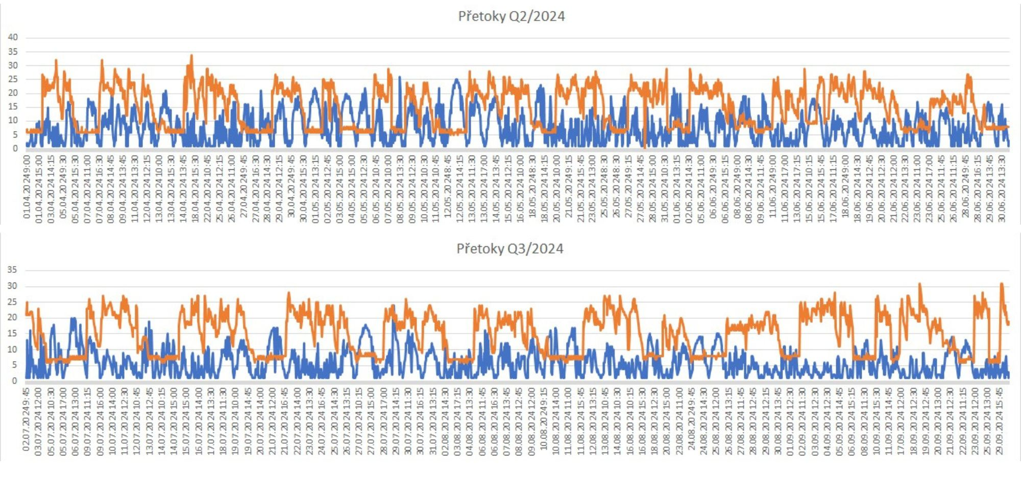
vizualizace sdílení

Slide 19
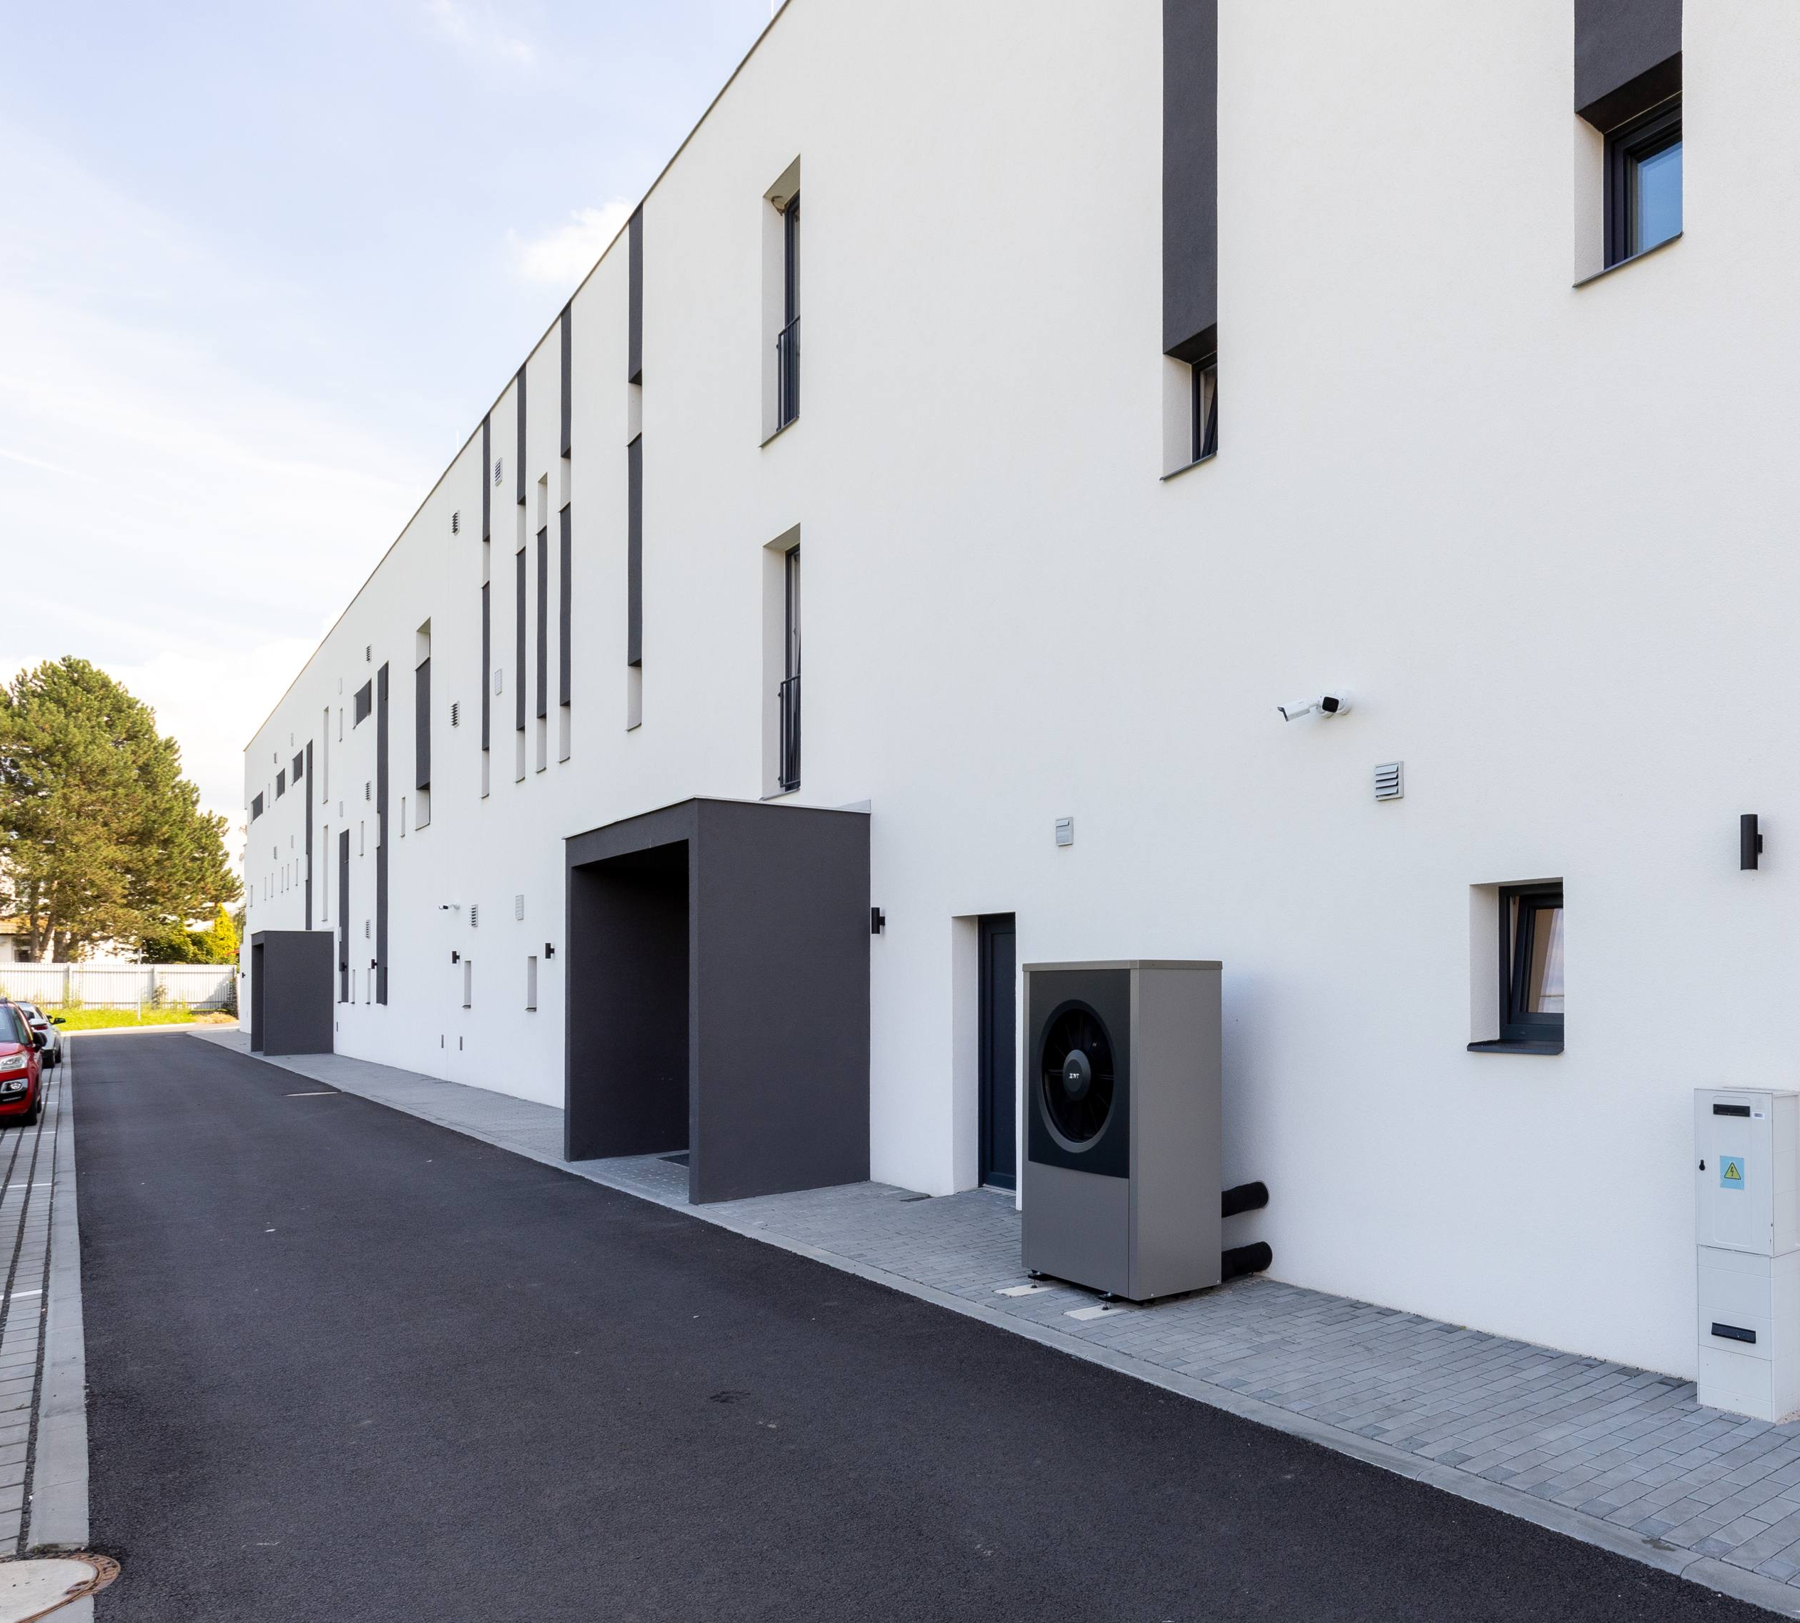

DĚKUJI ZA POZORNOST
Vladimír Lamper
ENERKOM Pobeskydí, z. s.
KONTAKT
e-mail: vladimir.lamper@enerkompobeskydi.cz
mob.: 734 240 752
Foto: archiv SFŽP ČR

